Slide 1
Сказочные задачки от Деда Мороза
Иванова Марина Владимировна
ГБОУ СОШ №280
г. Санкт-Петербург

Slide 2
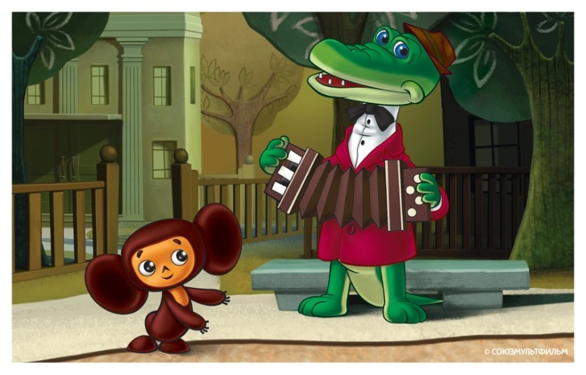
Чебурашка с Геной посадили 15 деревьев. Из них 8 деревьев посадил чебурашка. Сколько деревьев посадил Крокодил Гена?

Slide 3
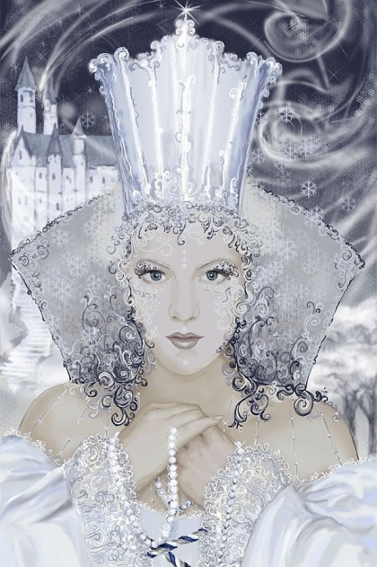
В королевстве Снежной королевы 7 комнат с зеркалами, по 5 зеркал в каждой комнате. Сколько всего зеркал в королевстве?

Slide 4
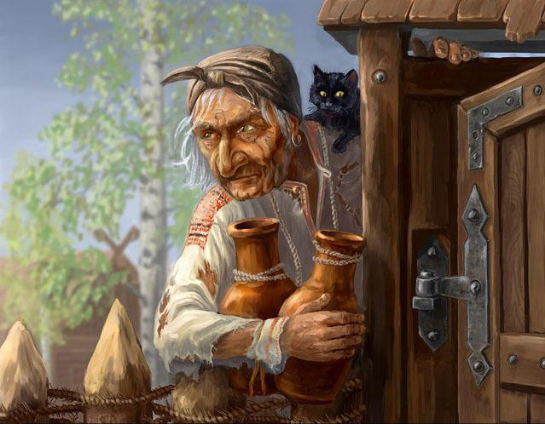
Баба-Яга загадала Ивану 5 трудных загадок, а лёгких – на 7 загадок больше. Сколько всего загадок загадала Баба-Яга?

Slide 5
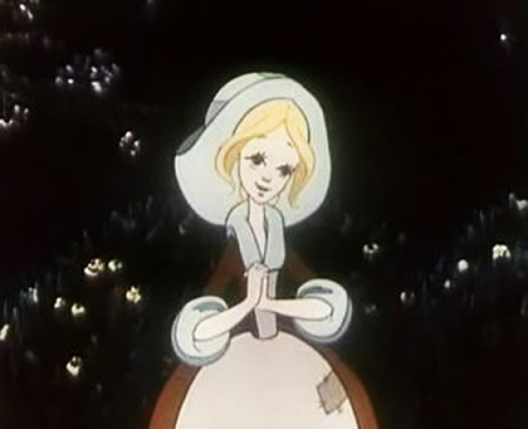
Золушка купила 3 пакета муки, 4 пакета с гречневой крупой, а риса столько пакетов, сколько муки и гречневой крупы вместе. Сколько риса купила Золушка?

Slide 6
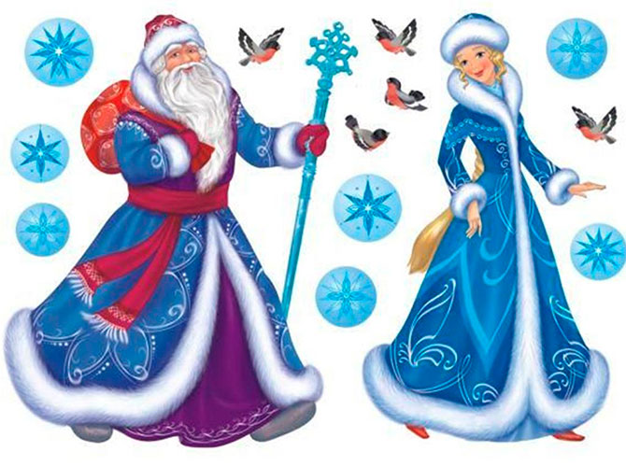
Снегурочка повесила на ёлку 19 шаров, а Дед Мороз на 6 шаров больше. Сколько шаров повесил на ёлку Дед Мороз?

Slide 7
Пусть Новый год не будет грустным, Светло и весело пройдет! Пусть в сердце будет место чувствам, Мечты влекут всегда вперед!

Slide 8
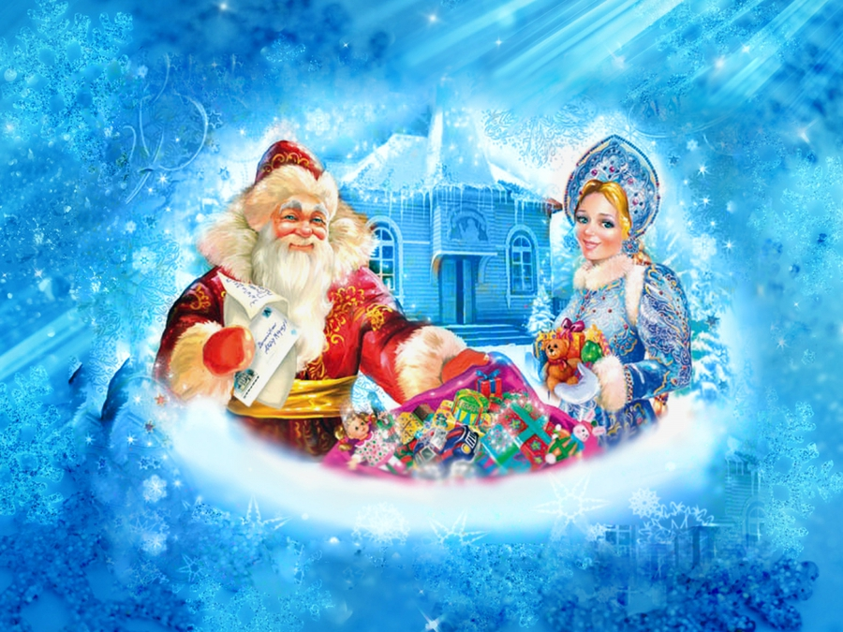
С Новым годом!

Slide 9
Интернет ресурсы:
http://www.liveinternet.ru/users/nadeikan/post250048054
http://mirmystic.com/forum/viewtopic.php?p=56390
http://allday2.com/index.php?newsid=208955
http://pozdravlyandiya.ru/pozdravlenija-s-novym-godom.php
http://ludli.livejournal.com/220408.html
http://gallery.ru/watch?ph=bBm3-epNhW
http://fotki.yandex.ru/users/tatyana2q8-medvedeva/album/180861
http://anyamashka.ru/photo/animashki/devushki/animacija_snezhnaja_koroleva/17-0-3121

